Slide 1


Об опыте сотрудничества УГНТУ с общеобразовательными организациями и профессиональными образовательными организациями Республики Башкортостан
Баулин Олег
проректор
по учебно-методической работе

Slide 2




Трансформация УГНТУ
Индустриальный Университет 1.0
Опорный вуз Республики Башкортостан
УНИВЕРСИТЕТ 1.0
УНИВЕРСИТЕТ 4.0
образование (передача знаний)
образование
научные исследования
инновационная деятельность
социальная функция

Slide 3







ВЗАИМОДЕЙСТВИЕ С ПАРТНЕРАМИ ПО МОДЕЛИ ПРОЕКТНОГО ОФИСА
Власть
Предприятия
Вузы
Техникумы
Бизнес
Школы
Подразделения РАН
Абитуриенты
Институты развития
Родители
Общественные организации
НКО

Slide 4
ШКОЛА – ВУЗ
Общая
профориентация
Школы-партнеры
Предуниверсарий
УГНТУ
24
1
на базе Республиканского
Инженерного лицея- интерната (РИЛИ)
116
школ, лицеев,
гимназий
Инженерно-технические
школы УГНТУ
3
Филиалы Молодежного технопарка
Тематические кружки,
каникулярные
школы, клубы для
одаренных детей
Площадка
по подготовке
к Всероссийской олимпиаде
по ОБЖ
2
на базе Лицея
с. Нижнеяркеево
и школы № 85 г. Уфы
12135
чел./год
Notes:
10 факультативных и элективных групп в рамках программы «Школа-вуз», общая численность 285 чел.
Работают на постоянной основе творческая архитектурная экспериментальная мастерская, клубы юных экономистов, химиков, экологов «профессионалов будущего», школы «Я-геолог», «Я-буровик», открыта в 2017 году HR-лаборатория и др.
Ежегодно проводятся десятки предметных олимпиад, конкурсов, фестивалей и конференций, тренировочных сборов

Slide 5
СПО – ВУЗ
4
Региональный
энергетический
образовательный
кластер
Консорциум
профессионального и дополнительного образования РБ
Сетевые программы
с учреждениями СПО
3
11
Образовательных учреждений СПО
12
Образовательных учреждений
Базовые кафедры
УГНТУ
в колледжах
117
Использование инфраструктуры УГНТУ
Создание онлайн курсов по «смежным» дисциплинам и модулям
Повышение
квалификации
Дворец молодежи,
спортивные объекты, лабораторная база,
библиотека и др. объекты
48
Организация Республиканских олимпиад и конкурсов профессионального мастерства
Обучение
в магистратуре
преподавателей СПО
Notes:
10 факультативных и элективных групп в рамках программы «Школа-вуз», общая численность 285 чел.
Работают на постоянной основе творческая архитектурная экспериментальная мастерская, клубы юных экономистов, химиков, экологов «профессионалов будущего», школы «Я-геолог», «Я-буровик», открыта в 2017 году HR-лаборатория и др.
Ежегодно проводятся десятки предметных олимпиад, конкурсов, фестивалей и конференций, тренировочных сборов

Slide 6

Динамика среднего балла ЕГЭ (бюджетный набор) и числа студентов, зачисленных на 1 курс в УГНТУ
на 16% увеличилось количество поступивших абитуриентов из Республики Башкортостан (4702 чел. в 2018 году, 4365 чел. в 2017 году; 3994 чел. в 2016 году);
на 46% увеличено количество поступивших на I курс победителей и призеров Всероссийской олимпиады школьников (30 в 2018 году; 11 в 2017 году; 14 в 2016 году);
2018 г.
ЕГЭ – 76,9
Набор ≈ 6500 человек
2017 г.
ЕГЭ – 76,0
Набор ≈ 6000 человек
2016 г.
ЕГЭ – 73,1
Набор ≈ 5100 человек
2015 г.
ЕГЭ – 73,3
Набор ≈ 4200 человек
2014 г.
ЕГЭ – 71,5
Набор ≈ 3800 человек

Slide 7
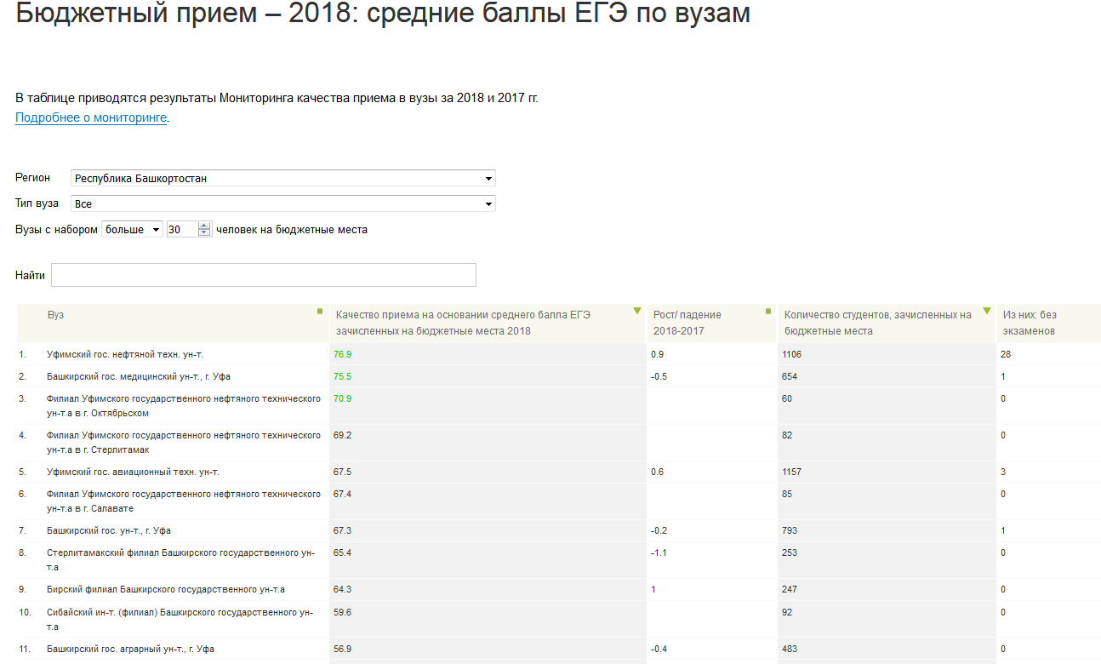

Slide 8
Повышенные стипендии
зачисленным на первый курс УГНТУ
Принятым по итогам Всероссийской олимпиады школьников 30 000 ₽
Принятым по итогам олимпиад из перечня
Министерства образования и науки РФ
25 000 ₽
Набравшим по итогам ЕГЭ свыше 250 баллов
(при условии 95 баллов по 1 из предметов)
10 000 ₽
Набравшим по итогам ЕГЭ свыше 270 баллов
7 500 ₽
Набравшим по итогам ЕГЭ 250–269 баллов
5 000 ₽

Slide 9


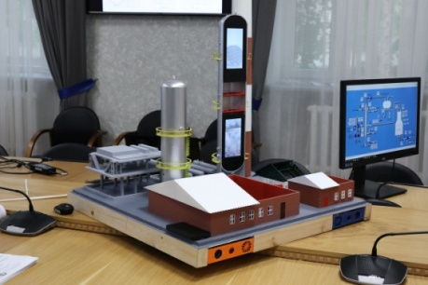
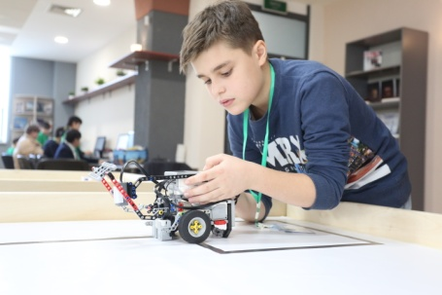
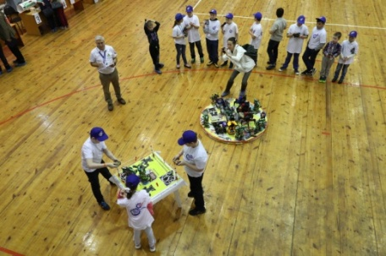
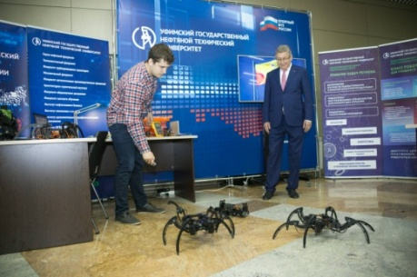
Проекты, направленные на усиление взаимодействия УГНТУ и организаций общего
и среднего профессионального образования
Нефтепереработка как большая кухня,
Уроки технологии,
Школа воскоковедения,
Клуб эковолонтерства,
Классы роботехники,
Центр технологического предпринимательства
Нефтегазовая монополия,
Молодежный технопарк,
Каллиграфическая школа,
Лаборатория актуального дизайна,
Творческая архитектурная экспериментальная мастерская «Кубус»,
Клуб юных экономистов «Экономика XXI века»,
Клуб юных химиков и экологов «Элемент»,
Фестиваль «НАУКА 0+»,
Кинойл,
Нефтехайп,
Каникулярные школы,
Школа «Дистанция».
Клуб профессионалов будущего «Компас в мире профессий»…

Slide 10

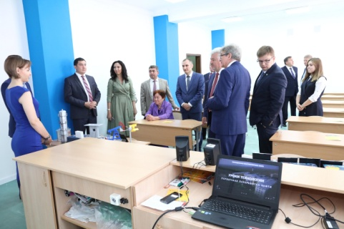
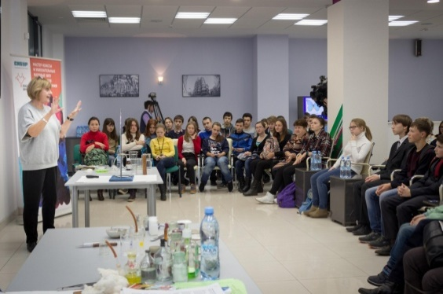
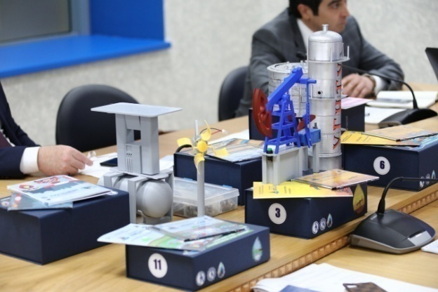
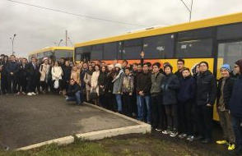
Взаимодействие с предуниверсарией УГНТУ на базе РИЛИ
Создан «Класс УГНТУ»
Организовано подключение к ЭБС УГНТУ;
Содействие в развитии МТБ РИЛИ
Реализуется проект «Университетская среда». Предполагает проведение учебных занятий и экскурсий в УГНТУ 1 день в неделю;
Преподаватели УГНТУ включены в подготовку школьников к олимпиадам;
Внеурочная занятость в «Молодежном технопарке УГНТУ»
Организованы курсы повышения квалификации для педагогов РИЛИ;
Обучение в магистратуре и аспирантуре УГНТУ;
Привлечение педагогов и учеников в реализации НИР и НТУ;
Гранты компаний для педагогов РИЛИ-УГНТУ;
Организованы экскурсии на производственные объекты
ПАО АНК «Башнефть»;
Организован дополнительное обучение и досуг на УНПП «Солуни» (Павловское водохранилище)

Slide 11
МИССИЯ УГНТУ
быть признанным многопрофильным научно-образовательным центром Республики Башкортостан, формирующим гармоничную личность, способную к интеллектуальному, нравственному, физическому жизненному развитию, сохранению, генерации, распространению компетенций для поступательного развития России.
Модель трансформации УГНТУ «4П» -
Пространство Постоянных Позитивных Перемен

Slide 12
Спасибо за внимание!

